Slide 1
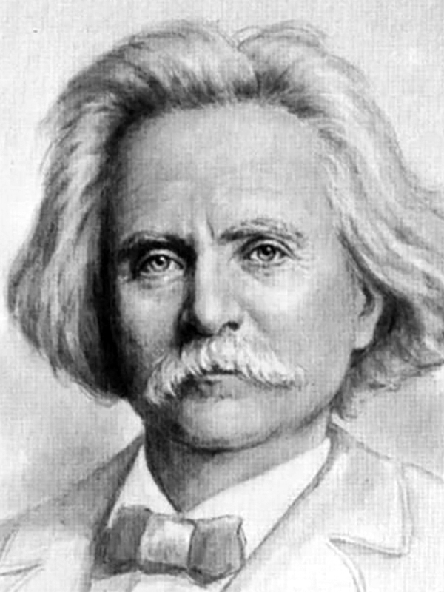
Э́двард Хагеруп Григ

Slide 2
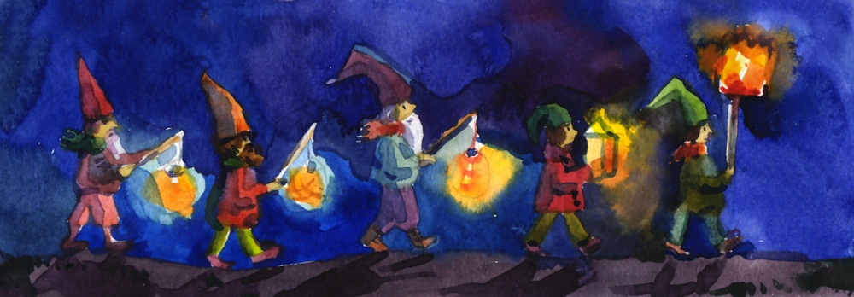
«Шествие гномов» — один из великолепных образцов музыкальной фантастики Грига. В контрастной композиции пьесы противопоставлены друг другу причудливость сказочного мира, подземного царства троллей и чарующая красота, ясность природы. Пьеса написана в трехчастной форме. Крайние части отличаются яркой динамичностью: в стремительном движении мелькают фантастические очертания «шествия». Музыкальные средства крайне скупы: моторная ритмика и на её фоне прихотливый и резкий узор метрических акцентов, синкопа; сжатые в тонической гармонии хроматизмы и разбросанные, жестко звучащие большие септаккорды; «стучащая» мелодия и резкие «свистящие» мелодические фигурки; динамические контрасты (рр-ff) между двумя предложениями периода и широкие лиги нарастания и спада звучности. Образ средней части открывается слушателю лишь после того, как исчезли фантастические видения (долгое ля, из которого словно выливается новая мелодия). Светлое звучание темы, простой по структуре, ассоциируется со звучанием народной мелодии. Чистый, ясный строй её отразился в простоте и строгости гармонического склада (чередование мажорной тоники и её параллели).

Slide 3
“Пер Гюнт” Грига получил широкое признание в виде двух оркестровых сюит. В первую сюиту включены “Утро”, “Смерть Осе”, “Танец Анитры”, “В пещере горного короля”. Светлые и радостные чувства. (“Утро”), трагедия конца жизни (“Смерть Осе”), изящная жанровая зарисовка (“Танец Анитры”), “буйная” фантастика (“В пещере горного короля”)—таковы контрастные образы сюиты.

Slide 4
«Утро»
Этой пьесой-пейзажем начинается первая сюита. В спектакле она звучала как воспоминание Пера о родине.
Мелодия, напоминающая незатейливый пастуший наигрыш, спокойна и светла, передаёт не только краски рассвета, но и то душевное настроение, которое возникает при виде восходящего солнца. В ней ощущается состояние покоя и безмятежности. Музыка рисует картину постепенного пробуждения природы – солнце, прорывающееся сквозь облака, нежное щебетание птиц, шелест ветра в листве, журчание прозрачного родника.
К указанию темпа автор добавил слово «pastorale»,что значит «пасторальный», то есть «пастушеский». «Пасторальными» называются произведения, изображающие картины природы, сцены сельской жизни. Тембры духовых инструментов - флейт и гобоев, солирующих в пьесе, - напоминают звучание пастушьей свирели, а валторна звучит как охотничий рог.

Slide 5
Вслушаемся в развитие темы «Утра». Растёт звучность от piano к forte, в музыкальную ткань включаются все новые инструменты. Звучание становится мощным и ярким. Особенно красочна середина пьесы. Будто под лучами восходящего солнца из предутренней мглы все ярче проступают очертания и цвета предметов. Эту картину композитор нарисовал с помощью гармонии. Каждый раз тема как бы заново «расцветает».
Так возникает в музыке картина рассвета. В центре среднего раздела мелодия исчезает, уступая место гармонии, красочным и смелым сочетаниям аккордов. Их живописная смена создаёт впечатление разгорания красок северного пейзажа. Эти «рассветные» модуляции - кульминация пьесы «Утро». Здесь звучит весь оркестр fortissimo. Затем звучность постепенно ослабевает, становясь вновь ясной и прозрачной. В последний раз пропела мелодию флейта, затихли аккорды.
Пьеса «Утро» - не только картина природы. Музыка никогда не ограничивается изображением каких-либо явлений жизни. Всегда в ней выражены чувства человека, его мысли и переживания. И в этой пьесе передано пробуждение восторга в душе человека, его восхищение красотой природы.

Slide 6
В пьесе “Утро” яркая красочная живопись природы соединяется с тонким лиризмом. Пьеса строится на вариантном развитии одной пентатонной мелодии. Звучащая вначале поочередно у флейты и гобоя, она воспринимается как перекличка наигрышей свирели и рожка. Это создает ощущение широкого пространства, воздуха. “Чистые” гармонические краски (трезвучие — основной вид гармонии), яркие, неожиданные в сопоставлении друг с другом (Е, Gis, Н), воспринимаются как краски в живописном пейзаже. При каждом новом повторе наигрыша появляются мелодические варианты, которые связывают сходные фразы в единую мелодию. В насыщенном, широком по диапазону звучании струнной группы эта живописная музыка наполняется лиризмом, чувством радости, полноты жизнеощущения. Несколькими штрихами Григ в конце пьесы расширяет конкретно-образные ассоциации: соло валторны и ходы, близкие к звучанию охотничьих рогов, легкие трели флейт — все это воспринимается, как лесные голоса на фоне тишины, покоя утренней природы.

Slide 7
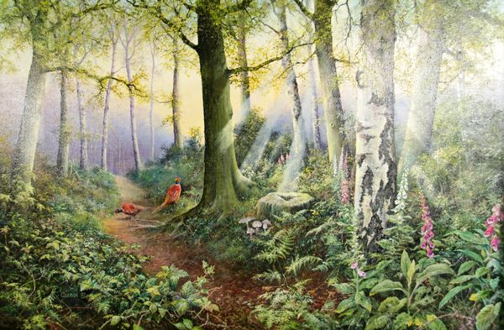

Slide 8
«В пещере горного короля» — композиция из сюиты на пьесу Генрика Ибсена «Пер Гюнт». Премьера состоялась 24 февраля 1876 года в Осло . Композиция является наиболее известным и узнаваемым произведением Грига и одной из самых популярных классических мелодий.
Финал сюиты—“В пещере горного короля”— яркая и красочная динамическая пьеса. Просто и своеобразно ее строение: при многократном проведении темы без изменений мелодии она каждый раз появляется в окружении все большего количества голосов, с новыми фигурациями в фактуре, усиливающим” ее причудливость и динамику. Это соответствует тому образу, который лежит в основе пьесы: нестройная пляска, нарастание движения, гомона. Простой и угловатой теме соответствуют резкие и однообразные на протяжении всей пьесы фактурные штрихи—отрывистые ритмические фигуры на слабой доле такта, ровная “дробь” баса, а также единообразие гармонической окраски. Тема очень отчетливо прорисована в скупой оркестровой фактуре начала: виолончели и контрабасы pizzicato и фагот по­очередно ведут тему и фигуру сопровождения. Постепенное усиление звучности от начала к концу является основным средством динамики этой пьесы.

Slide 9
«В пещере Горного короля»
Это музыкальная иллюстрация к одному из эпизодов пьесы Ибсена. Странствуя, Пер Гюнт попадает в царство троллей - фантастических злых существ. В тронном зале собираются придворные горного короля – тролли, кобольды, гномы, чтобы праздновать свадьбу своей принцессы с Пером. Пер не подозревает об опасности и чуть не погибает в мрачной пещере, окружённый «духами тьмы».
Музыка Грига образно и ярко рисует фантастическое шествие.
В основе пьесы – всего одна тема в характере марша. Она несколько раз повторяется, оставаясь неизменной. Зато композитор каждый раз варьирует ее сопровождение.
После тихого загадочного зова валторны начинается тема троллей. Она звучит pianissimo, настороженно и невесомо. Легкие штрихи pizzicato струнных, перенесённых в низкий регистр, изображают крадущиеся шаги троллей. Музыка фантастична, загадочна, таинственна.
Постепенно мелодия переносится все выше, появляются более мелкие длительности, они вносят в движение некоторую суетливость. Звучность усиливается. Вступает весь оркестр. Ускоряется темп – к концу он становится очень быстрым. И, кажется, будто сказочные обитатели пещеры, точно подгоняемые неведомой силой, завертелись в стремительном вихре.
Внезапно все прерывается резкими аккордами. Ещё дважды мелодия пытается возобновить свой неукротимый бег. Но настойчивые аккорды, словно повелительные жесты пещерного владыки, прекращают шествие. Мираж сказочной картины мгновенно исчезает.

Slide 10
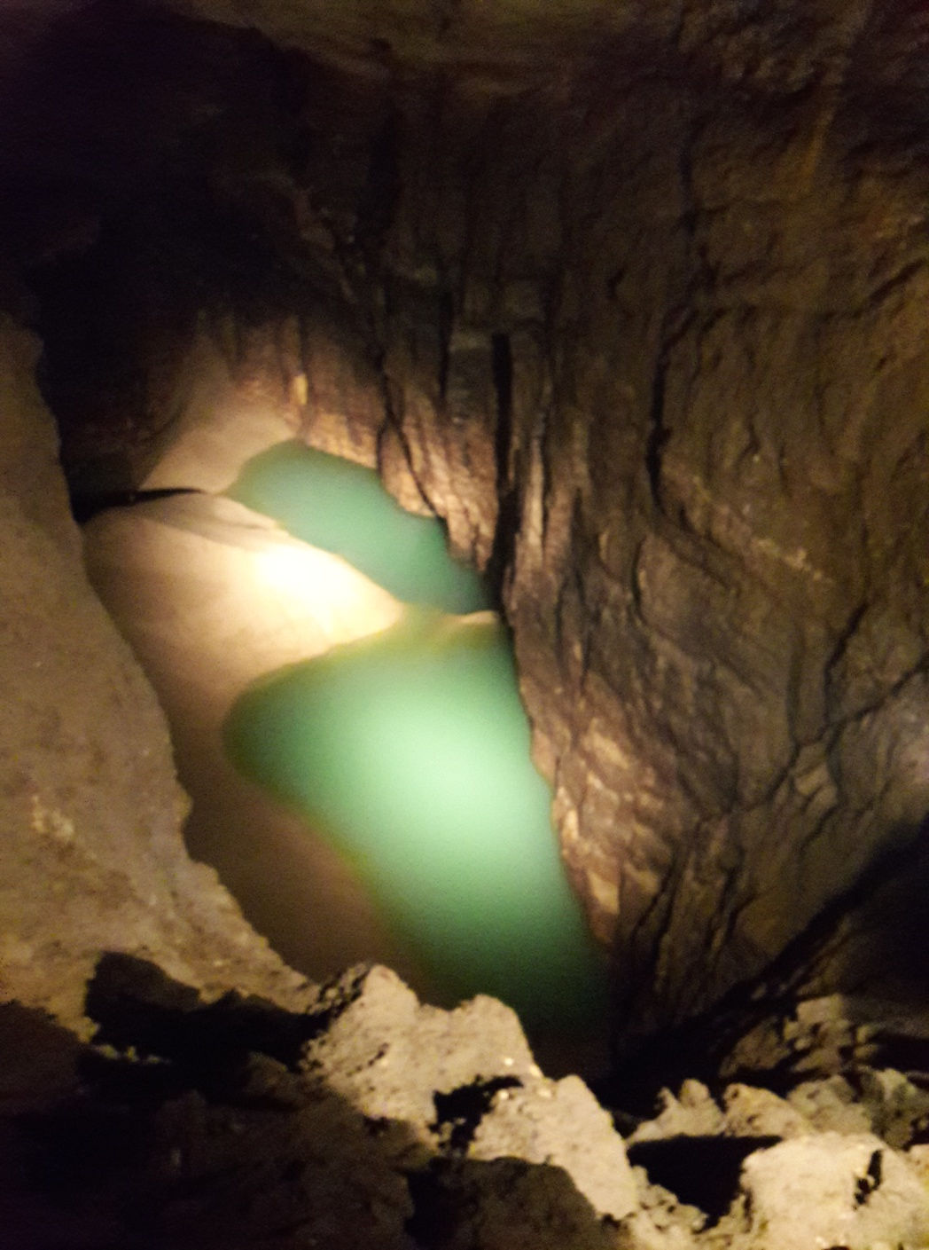
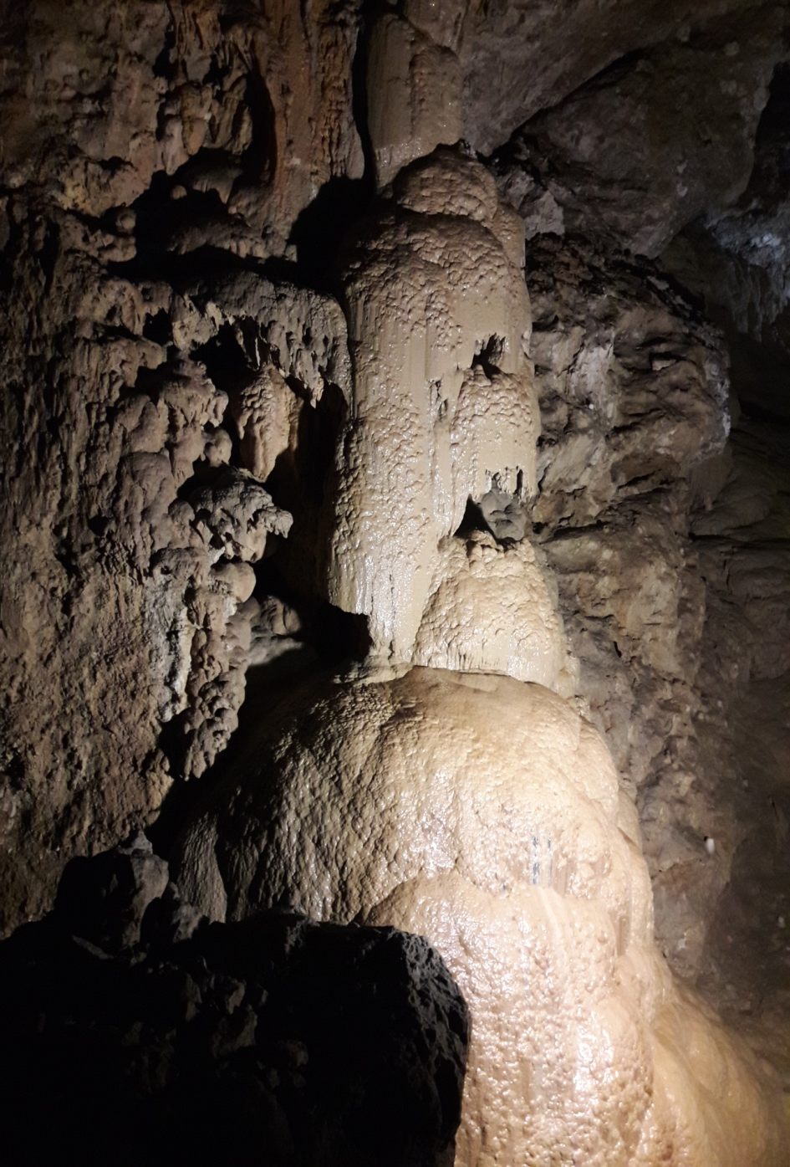

Slide 11
ЗАКЛЮЧЕНИЕ
Больше века назад жил и творил великий норвежский композитор Эдвард Григ. Но искусство его по-прежнему волнует миллионы людей.
«Творчество Грига формировалось по воздействием норвежской народной культуры. Фольклор каждой страны имеет своих собственных и неповторимых сказочных персонажей. И зачастую эти персонажи рождались либо в силу каких-то исторических условий, которые переживала страна, либо условий климатических и географических. В скандинавском фольклоре существуют свои герои и анти-герои. В суровых северных условиях родились гномы, эльфы, тролли. Григ настолько точно передал образы этих сказочных существ, что слушая его музыку, можно зримо представить себе эльфа или тролля. В произведениях Грига сказочные персонажи будто бы оживают, композитор своей музыкой дарит им жизнь, и даже не зная, как выглядит тот или иной персонаж, слушая произведения Грига можно «нарисовать» в своём воображении его портрет.

